Slide 1
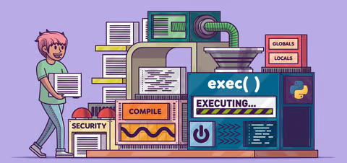
Lenguajes compilados
e interpretados

Slide 2
¿Por qué existen los lenguajes de programación?
La funcionalidad principal de un lenguaje de programación es servir como un medio de comunicación entre el ser humano y la máquina, permitiendo a los programadores escribir instrucciones que una computadora puede interpretar y ejecutar para realizar tareas específicas.
Si no fuese por medio de un lenguaje de programación, las instrucciones deberían escribirse directamente en binario, que es la forma en la que trabajan las computadoras.

Slide 3
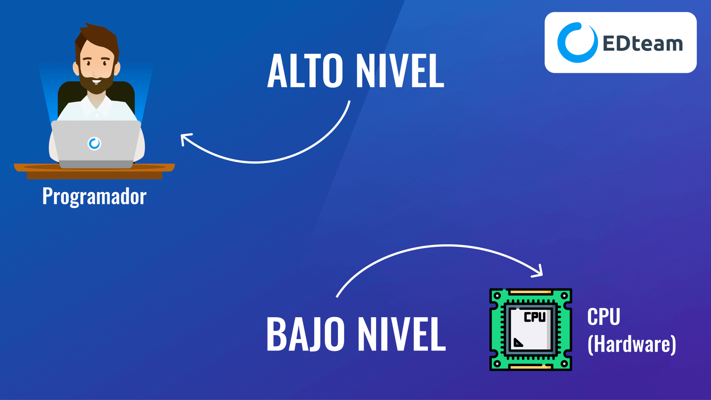
Alto nivel y bajo nivel
Los lenguajes de programación se pueden clasificar en alto y bajo nivel. Los de alto nivel son más cercanos al programador, es decir, son más fáciles de leer y de escribir, y nos “ahorran pasos”.
Por otro lado, un lenguaje de bajo nivel es más cercano al procesador, lo que significa que no se abstraen conceptos, sino que se dan instrucciones detalladas (por ejemplo, permitiendo trabajar con direcciones de memoria).

Slide 4
Compiladores e intérpretes
Lenguajes compilados:
Primero se compila el código, generando un archivo con binarios, luego se ejecuta.
Lenguajes interpretados:
El código se traduce al mismo tiempo que se ejecuta. El intérprete lee línea por línea el código para ejecutarlo.
Ya que las computadoras sólo entienden ceros y unos, hay dos tipos de programas encargados de transformar nuestro código en binario: los compiladores y los intérpretes.

Slide 5
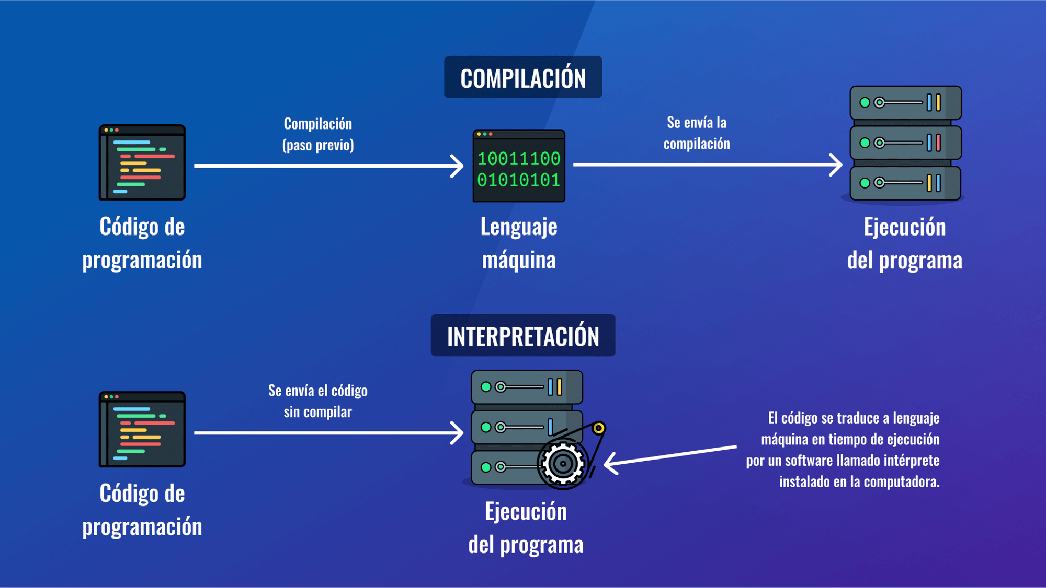

Slide 6


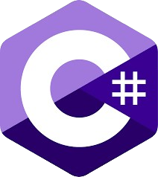



Ejemplos de lenguajes:
Compilados
C
C#
Go
Interpretados
Python
JavaScript
Ruby
más info

